Slide 1
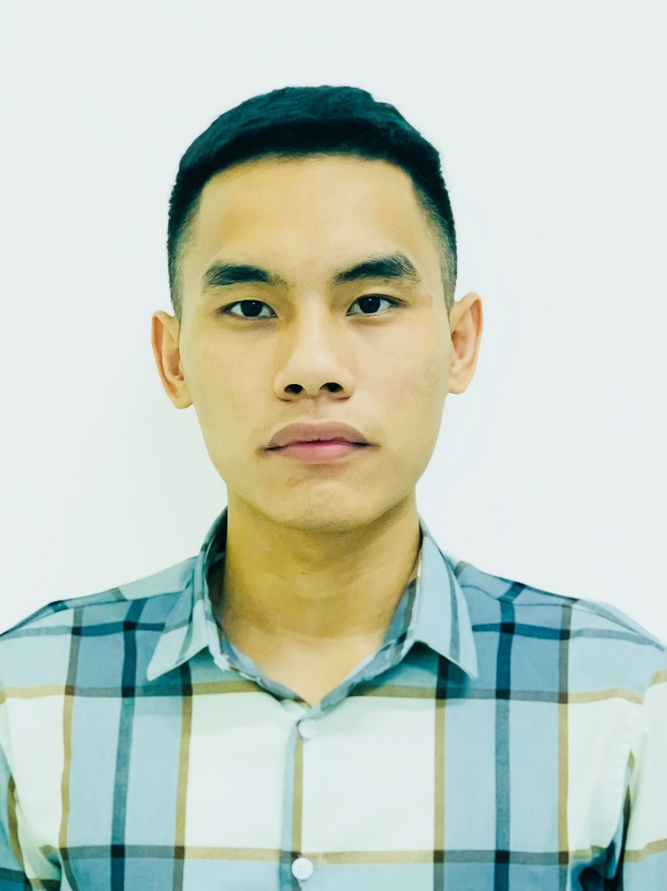


KHOA THÚ Y
BỆNH VIỆN THÚ Y
Họ và tên | Vũ Văn Dũng
Email | dungresort20@gmail.com
Học vị | Cử nhân Dịch vụ Thú Y
Hướng nghiên cứu | Chẩn đoán và điều trị bệnh động vật
Kĩ thuật viên
Quá trình Đào tạo
Cử nhân Dịch vụ Thú Y - Học viện Nông nghiệp Việt Nam, Hà Nội, Việt Nam
0966 742 140
Bệnh Viện Thú y – Khoa Thú y
Học Viện Nông Nghiệp Việt Nam

Slide 2

FACULTY OF VETERINARY MEDICINE
VETERINARY TEACHING HOSPITAL
Name | Vu Van Dung
Email | dungresort20@gmail.com
Academic title | Bachelor of Veterinary Services
Research interests | Diagnosis and Treatment of Animal Diseases
Technicians
Education
Bachelor of Veterinary Services
Vietnam National University of Agriculture, Hanoi, Vietnam
+84 966742140
Vethosp’s building
FVM, VNUA

